Slide 1

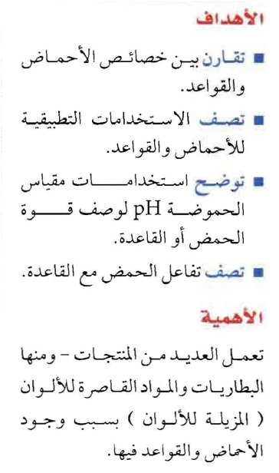
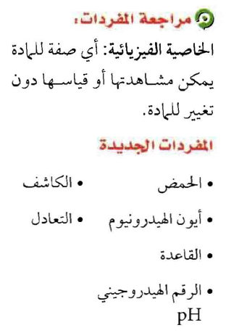

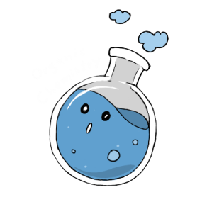

Slide 2



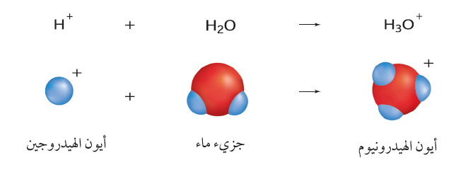

ما الذي يجعل طعم كل من عصير البرتقال والمخللات والحمضيات لاذعاً ؟
إن الأحماض الموجودة في هذه الأغذية وغيرها هي المسئولة عن هذا الطعم اللاذع
هي : مواد تُطلق أيونات الهيدروجين الموجبة في الماء

Slide 3
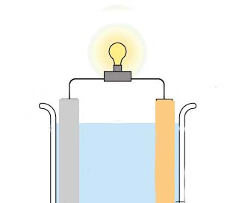
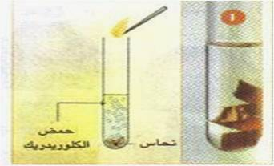
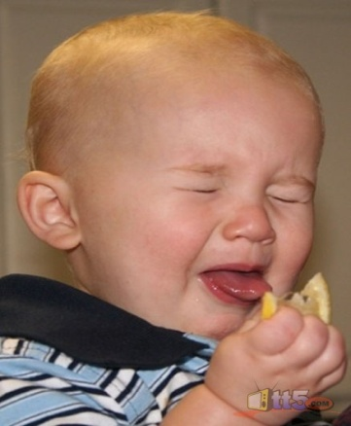
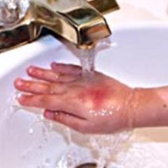
خصائص المحاليل الحمضية
حارقة و كاوية
لها طعم لاذع
تتفاعل مع الفلزات وتنتج غاز الهيدروجين
موصلة للكهرباء

Slide 4
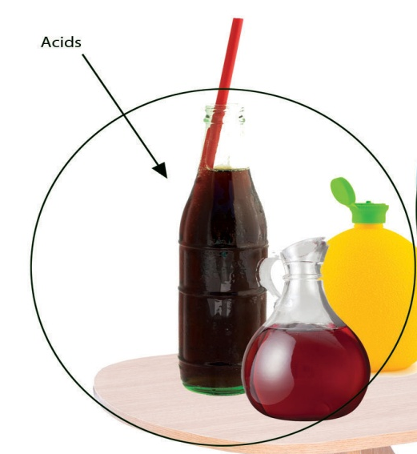
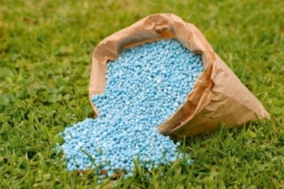

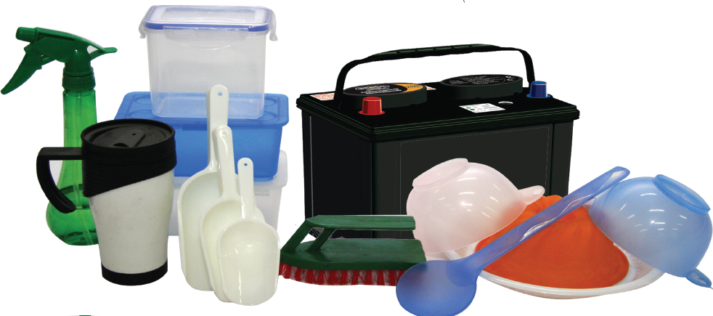
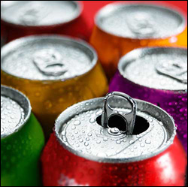
استخدامات الأحماض
صناعة الطلاء
والبلاستيك
حمض الكبريت (الكبريتيك)
صناعة الأسمدة
والأصباغ
حمض النيتروجين (النيتريك)
تنظيف الشوائب
عن أسطح الفلزات
حمض الكلور (الهيدروكلوريك)

Slide 5

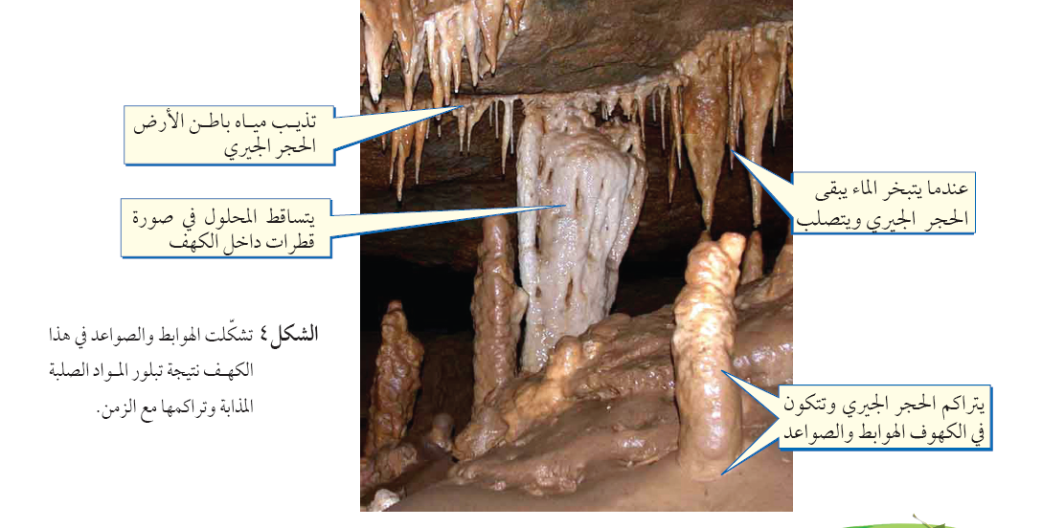
استخدامات الأحماض
أمثلة لأحماض
لعلك تعرف بعض الأحماض !!
الخل | حمض الأسيتيك
البرتقال والليمون | حمض الستريك
فيتامين c | الاسكوربيك
النمل | الفورميك
الحمض في البيئة
الكربونيك يعمل على ذوبان
الصخور الجيرية بتاثير حمض الكربونيك

Slide 6
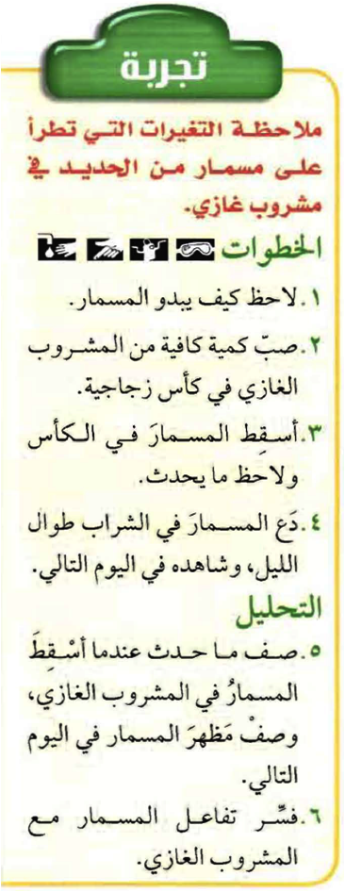
5- تشكلت فقاقيع على المسمار ، ولكنه بقي لامعاً ، وفي اليوم التالي يكون باهتاً مع وجود إشارات على تآكله
6- يتفاعل ثاني أكسيد الكربون الموجود في الشراب الغازي مع الماء لتشكيل حمض الكربونيك ، الذي يتفاعل مع الحديد

Slide 7
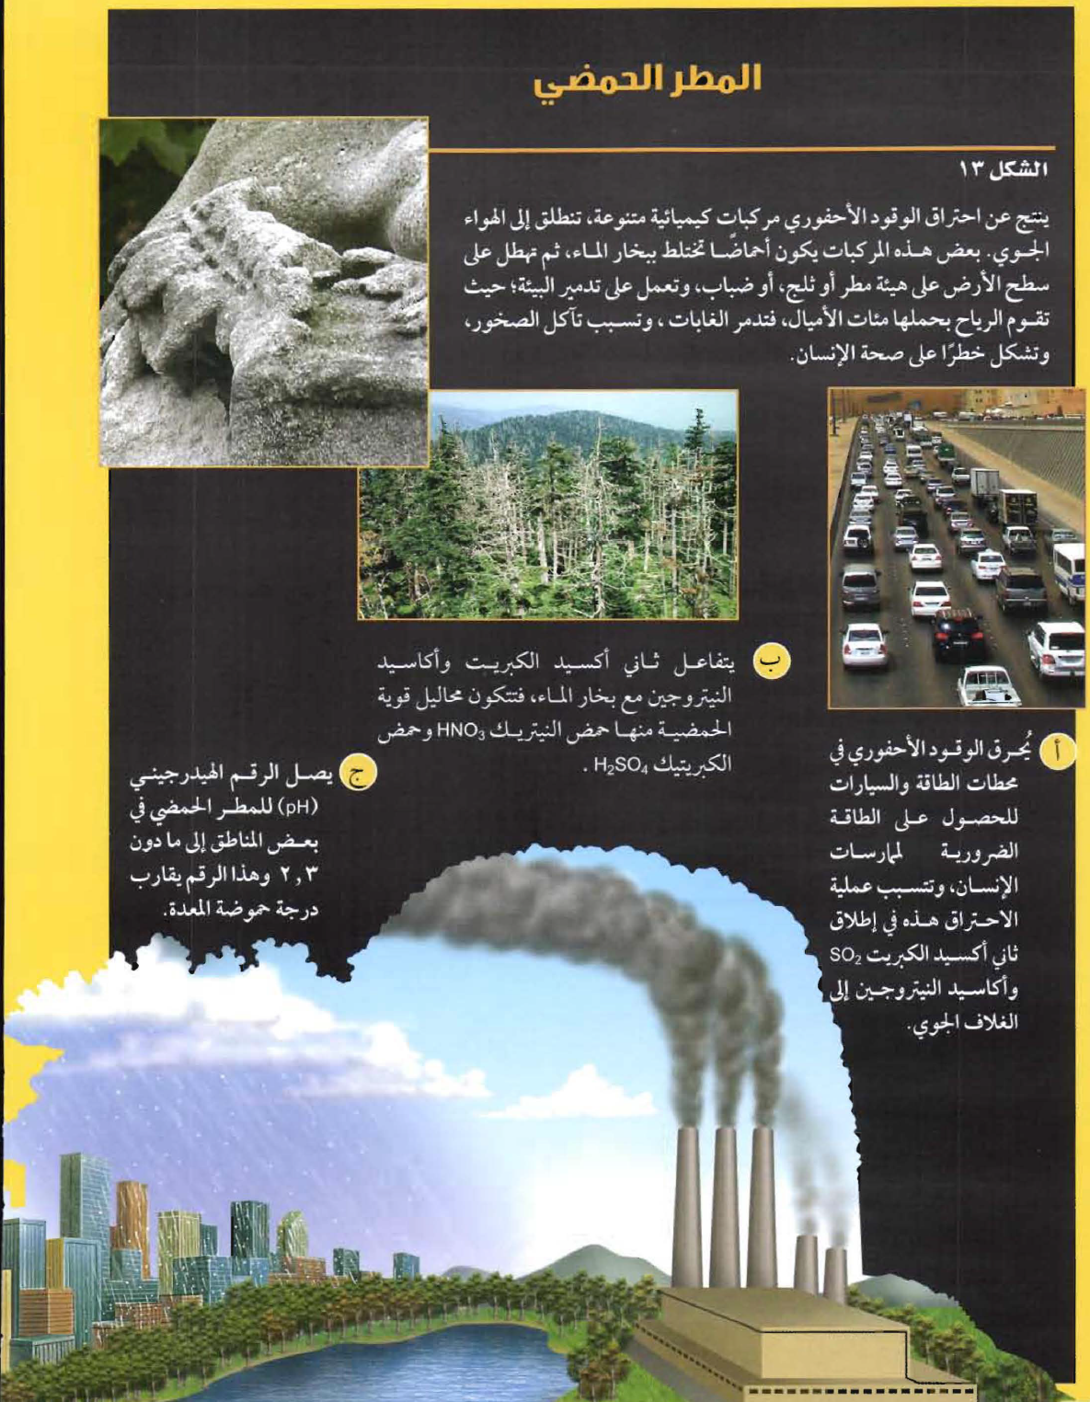

Slide 8

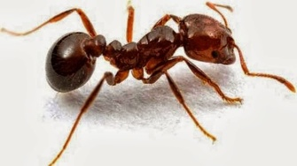
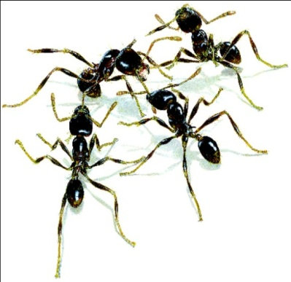
سبحان الله
يمتلك النمل داخل جسده الصغير نوعا من السموم يسمي حمض النمليك "حمض الفورميك"،
وهذا الحمض يستخدمه النمل في الدفاع عن نفسه أو مهاجمة فرائسه من الحشرات الأخرى والتهامها وذلك برش حمض النمليك على مسافة عشرةسنتيمترات حول الفريسة مما يشل حركتها فتنقض عليها وتحملها إلى مسكنها ، ويعد الفورميك سائلا عديم اللون، ذو رائحة نفاذة، وطعم لاذع، ويذوب بسرعة في الماء

Slide 9



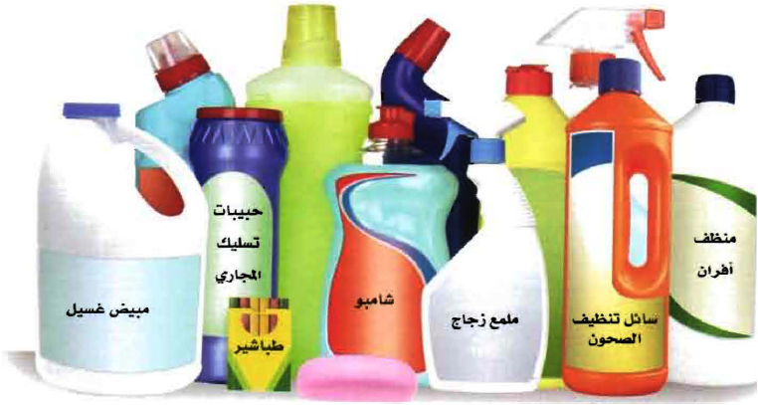
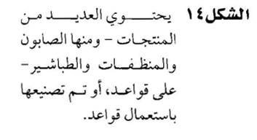
ذوبان في الماء
NaOH Na⁺ + OH⁻
هيدروكسيد الصوديوم
مثال لقاعدة وعندما يذوب في الماء تنفصل أيونات الصوديوم عن أيونات الهيدروكسيد
هي : مواد تتقبل أيونات الهيدروجين
عند ذوبان قاعدة في الماء تنجذب اليها ذرات الهيدروجين من بعض جزيئات الماء وتتكون
أيونات الهيدروكسيد OH⁻

Slide 10

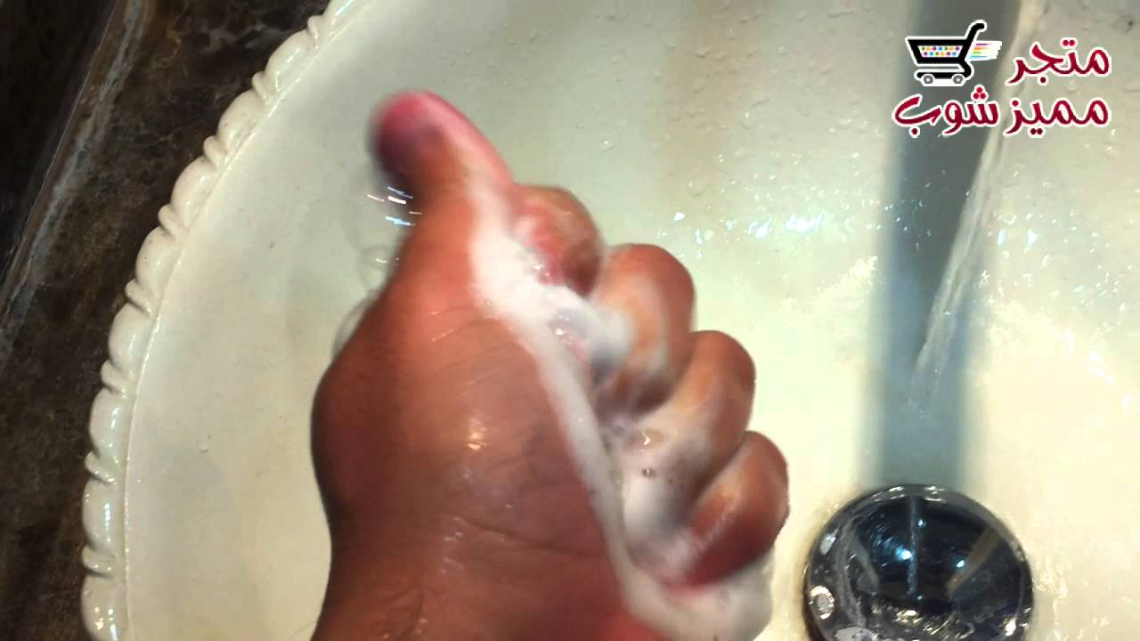
خصائص المحاليل القاعدية
حارقة و كاوية
لها طعم مُر
لها ملمس زلق
كملمس الصابون
موصلة للكهرباء
يتوجب الحذر عند استعمال القواعد وعدم تذوقها لأن بعضها سام أو حارق

Slide 11
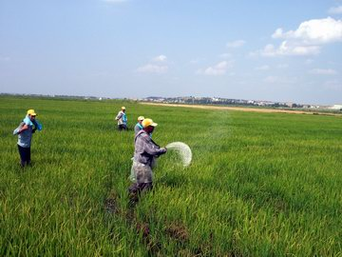
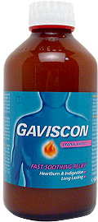
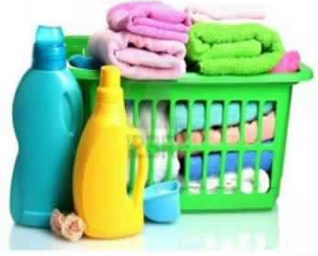

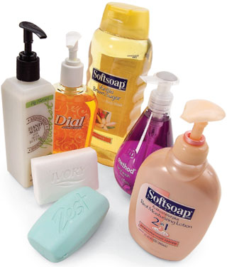
استخدامات القواعد
تحديد خطوط الملاعـب الرياضية
ومعالجة حموضة التربة في الحقول
هيدروكسيد الكالسيوم
صناعة الصابون ومنظفات الأفران وتسليك المجاري
هيدروكسيد الصوديوم
علاج ومضاد لحموضة المعدة
هيدروكسيد المغنسيوم

Slide 12


ورقة عمل
الهدف : تقارن بين صفات الأحماض والقواعد
المهمة : بالتعاون مع مجموعتك ميزي بين صفات الأحماض والقواعد
واكتبيها في الشكل الذي أمامك
طعمها مر - بعضها يتفاعل بشدة مع الفلزات – طعمها لاذع – موصلة للكهرباء – تتفاعل ولكن ليس بشدة مع الفلزات – كاوية وحارقة – تنتج أيون الهيدرونيوم H3O- تنتج أيون الهيدروكسيد OH
اليوم : التاريخ : الزمن : 7
ورقة عمل جماعي ..اسم المجموعة: ............
-
+
القواعـد
مشترك
الأحماض
ملاحظة
بعد الإنتهاء من حل ورقة
العمل التعاوني
كل طالبة تسجل ما توصلت اليه المجموعة في مطويتها الخاصة

